Slide 1
Pemrograman Web (Dulu Pemrograman Web Dasar) 4 SKS / Teori dan Praktek
Dosen: L. Erawan

Slide 2
What did you know?
Apa itu internet?
Apa itu web?
Apa saja teknologi web? Yang utama?
Apakah internet dan web sama?

Slide 3
Internet
Internet adalah suatu sistem global yang tersusun dari berbagai jaringan komputer yang saling berhubungan yang menggunakan protokol standar Internet Protocol Suite (TCP/IP) yang menghubungkan miliaran perangkat komputer di seluruh dunia. Internet menawarkan berbagai pilihan sumber daya informasi dan layanan, seperti web, email, berbagi file dan telepon.

Slide 4
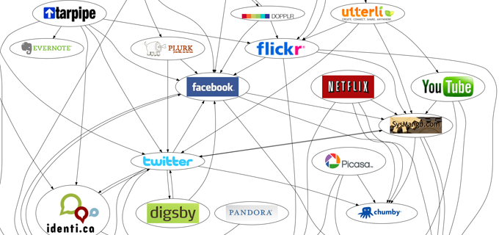
Web
World Wide Web atau Web adalah salah satu dari ratusan layanan dari Internet. Web adalah kumpulan global dari dokumen, gambar dan sumber daya lainnya, yang saling terkait oleh hyperlink dan direferensikan dengan Uniform Resource Identifier (URI). Hypertext Transfer Protocol (HTTP) adalah protokol akses utama dari Web yang membuat sistem perangkat lunak dapat saling berkomunikasi untuk berbagi dan bertukar data.

Slide 5
Deskripsi Mata Kuliah
Didalam mata kuliah ini dipelajari pengetahuan tentang web beserta teknologinya serta keahlian untuk mengembangkan situs web menggunakan metode dan cara yang tepat. Pengetahuan dan teknologi web yang akan dipelajari termasuk didalamnya teknologi jaringan internet, terminologi web, bahasa standar web (X)HTML,
CSS, Javascript, DOM, bahasa PHP, prinsip-prinsip desain
dan interaksi web, konsep arsitektur
informasi, aksesibilitas, usabilitas,
dan findabilitas, serta proses hosting
dan manajemen situs secara online.

Slide 6
Deskripsi....
Mata kuliah ini mata kuliah pertama dari kelompok mata kuliah web:
Kurikulum SI
Aplikasi
e-Bisnis
4 SKS Teori
Pemrograman Web Lanjut
2 SKS Praktek
Pemrograman Web
4 SKS (2T/2P)
Teknologi Bergerak
2 SKS Teori

Slide 7
Relevansi
Sebagai mahasiswa SI, Anda dituntut untuk dapat membangun dan/atau mengelola sistem informasi berbasis TI pada suatu organisasi.
Sementara itu, sebagian besar sistem informasi yang dikembangkan saat ini berplatform web, maka dibutuhkan pengetahuan teknologi web yang memadai agar dapat melakukan peranan Anda dalam organisasi dengan baik

Slide 8
Kompetensi
Mahasiswa diharapkan akan dapat:
mengembangkan situs web menggunakan konsep Arsitektur Informasi
Use prinsip-prinsip dasar desain web dan desain interaksi yang benar
Use bahasa standar HTML untuk menyusun struktur halaman web
Use CSS untuk mengatur tampilan halaman
Use Javascript untuk menambah unsur interaktif dan dinamis
Use PHP untuk memperluas fungsional situs web
Membuat situs yang aksesibel, usabel, dan findabel

Slide 9
Materi
Sejarah, teknologi, dan organisasi Internet
Teknologi-teknologi Internet
(X)HTML
CSS
Javascript
DOM
PHP
Konsep Arsitektur Informasi
Prinsip dasar desain web
Aksesibilitas dan usabilitas
Findabilitas
Hosting

Slide 10
E-Book Referensi
Designing with Web Standar, Jeffrey Zeldman, 2009
Designing Interfaces, 2nd Edition, Jenifer Tidwell, 2011
Information Architecture for the WWW, Peter Morville dan Louis Rosenfield, 2007
The Principles of Beautiful Web Design, Jason Beaird, 2010
Web Accessibility: Web Standards and Regulatory Compliance, Jim Thatcher dkk, 2006
Modul Praktikum 2015

Slide 11
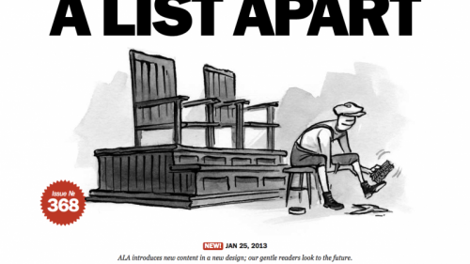
Situs Referensi
Situs tentang standar web:
http://www.w3.org/community/webed/wiki/Main_Page
Situs pengembangan web:
w3schools.com
Situs perihal pembuatan situs:
Alistapart.com

